Slide 1

对Design factors in mouse-tracking: What makes a difference的可重复性研究
组员：曹钟文、孙睿忻、姜文彬、郭冰冰
Kieslich Pascal J,Schoemann Martin,Grage Tobias,Hepp Johanna & Scherbaum Stefan.(2020).Design factors in mouse-tracking: What makes a difference?.Behavior research methods,52(1),317-341.
数据及代码： https://osf.io/xdp7a/

Slide 2

01
引言
02
方法
目录
03
结果
CONTENTS
04
讨论

Slide 3
Part.01
引言

Slide 4
研究背景
在心理学研究中，鼠标追踪技术已成为探究认知过程的重要工具，通过记录鼠标轨迹来揭示决策过程中的实时认知动态。
然而，该领域缺乏统一的实验设计标准，不同研究中响应指示、鼠标灵敏度和启动程序等设计因素的差异可能导致数据偏差，进而影响对认知理论的推断。
尽管鼠标追踪技术已广泛应用于社会认知、动作控制、数值认知等多个领域，但设计因素对数据的具体影响尚未得到系统实证检验。

Slide 5
主要研究问题及假设
本研究系统考察鼠标追踪（mouse-tracking）实验中的三大核心设计因素对鼠标追踪数据的影响：
响应指示（点击 vs. 触摸）对轨迹曲率和典型性效应的影响；
假设点击条件会比触摸条件产生更大的轨迹曲率效应（如典型性效应），因为点击条件允许更极端的轨迹（如“改变主意”轨迹）。
鼠标灵敏度（默认 vs. 慢速）对轨迹形状和冲突指标的影响；
假设低速设置（禁用加速）能更好地捕捉认知效应，因为手部运动与光标移动的线性关系更明确。
启动程序（static vs. rtmax vs. initmax vs. dynamic）对轨迹双模态分布及典型性效应的影响。
假设dynamic和限制启动时间的程序（如initmax）会增强典型性效应，因为这些程序强制早期运动初始化，从而更完整地反映决策过程。

Slide 6
研究结果
实验一:点击响应比触摸响应产生更大的典型性效应（d_{z}=0.61 vs. 0.36），轨迹更易出现“离散改变主意” 模式。点击条件下曲率分布呈双峰（BC>0.555），触摸条件下呈单峰；
实验二:鼠标灵敏度对典型性效应大小无显著影响，但默认设置下极端轨迹（dCoM）更多；低速条件下直线轨迹比例增加，默认条件下离散改变主意轨迹更多；
实验三:initmax 启动程序显著增强典型性效应（d_{z}=0.91），静态启动（static）和总反应时限制（rtmax）条件下的鼠标轨迹以直线轨迹为主，动态启动（dynamic）和 启动限制（initmax） 条件下曲线与改变主意轨迹更常见。

Slide 7
研究结论
鼠标追踪实验的三大设计因素（响应指示、鼠标灵敏度和启动程序）对轨迹曲率和单个轨迹的形状有显著影响。这些差异可能会导致理论构建的偏差，进而对某些理论的支持或反对做出过早的结论。
在解释鼠标追踪数据以测试理论时，以及在规划鼠标追踪研究时，必须仔细考虑具体的设计。

Slide 8
Part.02
方法

Slide 9
样本
纳入245名参与者（162女，83男），平均年龄21.9岁（SD=3.3）
随机分配至四个启动程序组：static（n=59）、rtmax（n=60）、initmax（n=66）和dynamic（n=60）
原文献通过G*Power计算样本量，确保检测中等效应量（d_{z}=0.5）的统计功效≥0.95。
参与者均为德国大学生，右手优势者占69.8%（EHI得分>60）。

Slide 10
研究设计
实验采用4（启动程序：static、rtmax、initmax、dynamic）×2（刺激类型：典型、非典型）的混合设计
自变量：启动程序（被试间变量）、刺激类型（被试内变量）
因变量：正确率、反应时、运动初始化时间、聚合轨迹曲率和轨迹形状分布

Slide 11
数据分析方法
卡方检验
回归分析（广义线性混合模型、有序混合回归模型）
t 检验
方差分析（单因素方差分析、重复测量方差分析）
事后检验（对比分析）

Slide 12
软件及软件包
mousetrap：用于处理和分析鼠标轨迹数据。
ggplot2：提供灵活的语法进行数据可视化。
dplyr：简化数据操作（如筛选、排序、汇总）。
tidyr：帮助整理和重塑数据结构（如长宽格式转换）。
afex：支持重复测量ANOVA等进阶统计分析。
MBESS：计算效应量（如Cohen's d）和置信区间。
ordinal：拟合有序逻辑回归模型（如比例优势模型）。
readxl：读取Excel文件（.xls/.xlsx）到R环境。
emmeans：进行事后检验和边际均值估计（如ANOVA后续分析）
数据采集：OpenSesame
数据分析：R语言
R包

Slide 13
小组复现内容
本小组的复现工作主要针对原研究的第三个研究，主要有以下四部分：
1、比较四个启动程序（static start，rtmax，initmax，dynamic start）下正确率及其差异；
2、对以下三个变量在不同的启动程序下进行操作检验：RT：总反应时；
RTinit：被试将鼠标上移50像素所需时间——反映参与者多快完成有效初始移动；
initiation time：即试验中首次动作响应时间，是参与者动作触发速度。
3、完成轨迹聚合可视化和曲率数据聚合：绘制不同启动程序和刺激类型的平均运动轨迹，按被试 ID 聚合数据；再按参与者和条件（刺激类型、启动程序）聚合轨迹曲率（MAD）。其次，计算每组数据的M均值、SD标准差，以及配对样本t检验、p值并报告Cohen’d值，此外还要完成MAD均值差异的可视化。再者，进行重复测量方差分析，其中MAD为因变量、启动程序为组间变量，典型性为组内变量，探究其主效应和交互效应是否显著，并进一步进行对比分析。

Slide 14
小组复现内容
本小组的复现工作主要针对原研究的第三个研究，主要有以下四部分：
4、轨迹形状分布分析：计算参与者在每个实验刺激类型（典型/非典型）和启动程序（4种启动程序）下标准化MAD值的双峰系数；将所有参与者的鼠标轨迹映射到前人提出的5种原型轨迹，量化和统计检验不同启动程序条件和不同实验刺激下5种原型轨迹相对频率的差异；使用有序混合回归模型（ordinal mixed regression）评估不同起始程序以及实验刺激的典型性如何影响参与者鼠标轨迹类型的分布。

Slide 15
复现思路
理解研究背景和目的
获取原始数据
复现数据预处理：按照原始研究中的方法对数据进行清洗和预处理。
复现分析方法：使用与原始研究相同的统计方法和模型来分析数据。
编程实现：使用R语言来实现上述步骤。需要修改工作路径
结果比较：将复现得到的结果与原始研究的结果进行比较，检查是否存在显著差异
讨论差异：如果复现的结果与原始研究的结果存在差异，需要探讨可能的原因。
撰写报告：撰写复现研究报告，详细记录复现的步骤、结果以及与原始研究的比较。

Slide 16
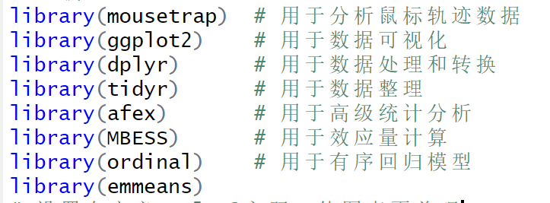
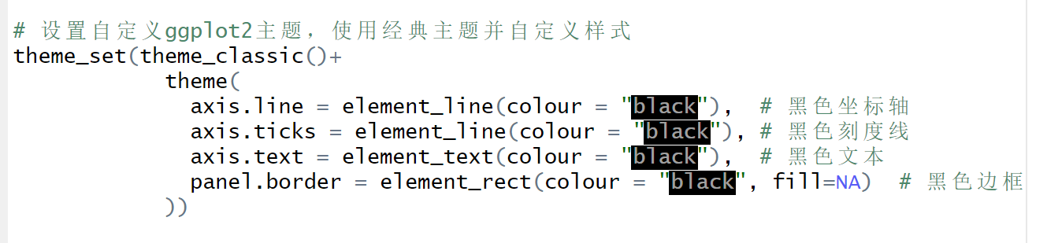
前期准备
加载R包
自定义ggplot2主题
Notes:
导入数据到R，并进行数据预处理，主要处理内容包括自定义ggplot2主题以及自定义函数，部

Slide 17
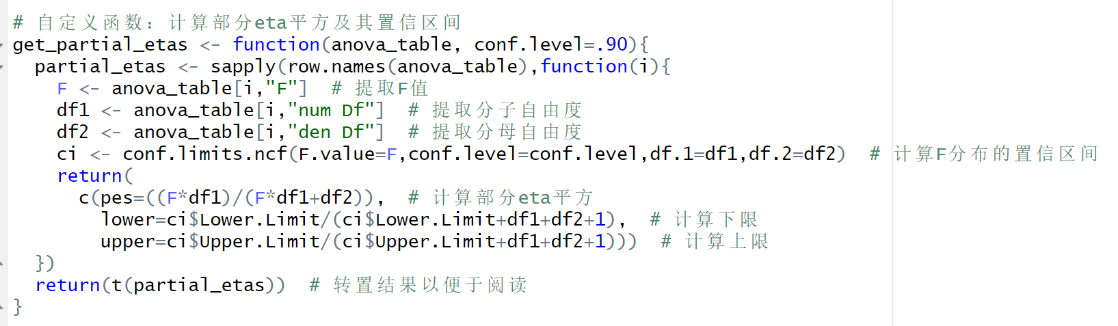
前期准备
自定义函数
导入数据
Notes:
导入数据到R，并进行数据预处理，主要处理内容包括自定义ggplot2主题以及自定义函数，部

Slide 18
Part.03
结果

Slide 19
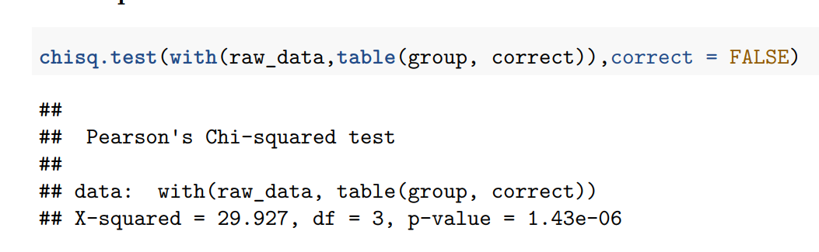
正确率检验结果复现
正确率存在显著差异
复现结果
对不同启动程序的正确回答试次数进行卡方检验发现，不同启动程序的正确率存在显著差异，χ2(3) = 29.93, p < .001
原文结果

Slide 20
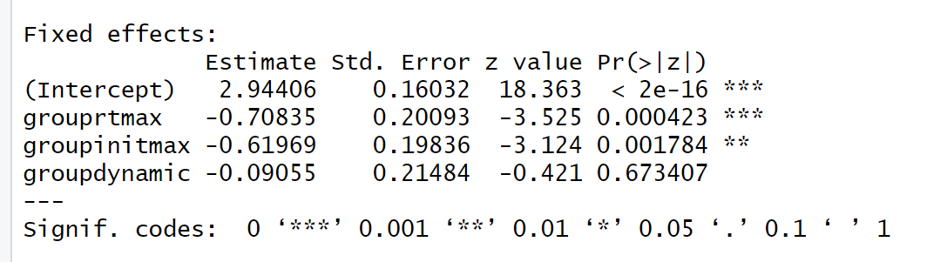
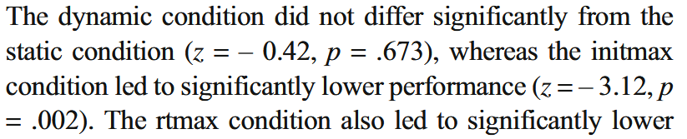
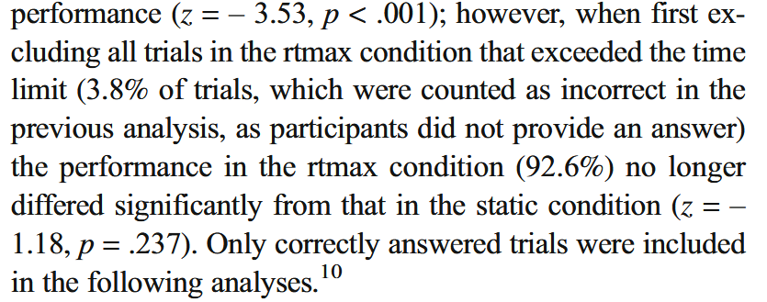
正确率检验结果复现
Wald Z检验
为比较不同实验条件的影响，我们采用广义线性混合模型（GLMM）在试次水平进行分析，使用二项分布连接函数，并包含每个参与者的随机截距。以static条件为基线，通过虚拟编码将起始条件作为预测变量纳入模型。结果显示：
dynamic条件与static条件无显著差异（z = -0.42, p = .673）；
initmax条件的正确率显著低于static条件（z = -3.12, p = .002）；
rtmax条件的正确率也显著更低（z = -3.53, p < .001）。
复现结果
原文结果
Notes:
广义线性混合模型（GLMM）适用于非正态分布的因变量（此处为二分类正确/错误）和包含随机效应（如被试个体差异）的数据。
二项分布连接函数：因变量是二元（正确/错误），故用Logit或Probit链接函数建模。
static条件作为基线，其他条件（dynamic、initmax、rtmax）与之对比。
随机截距控制被试间的个体差异。
Wald Z检验的作用：
用途：在GLMM中检验固定效应（如实验条件）的显著性，通过估计系数与其标准误的比值（Z = 估计值/标准误）计算。
Z值反映各条件与static条件的正确率差异程度（如*Z = -3.53*表示rtmax显著更差）。
p值判断差异是否统计学显著（通常以p < .05为阈值）。

Slide 21
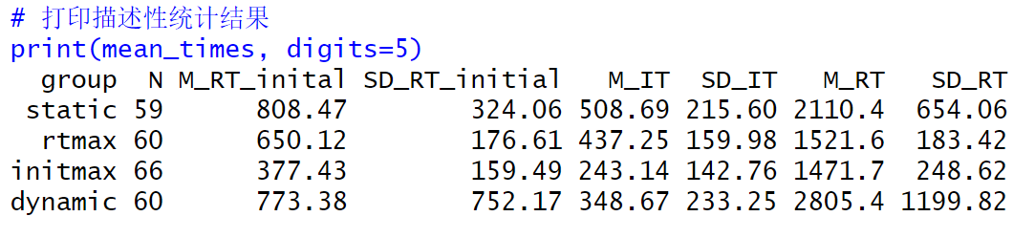
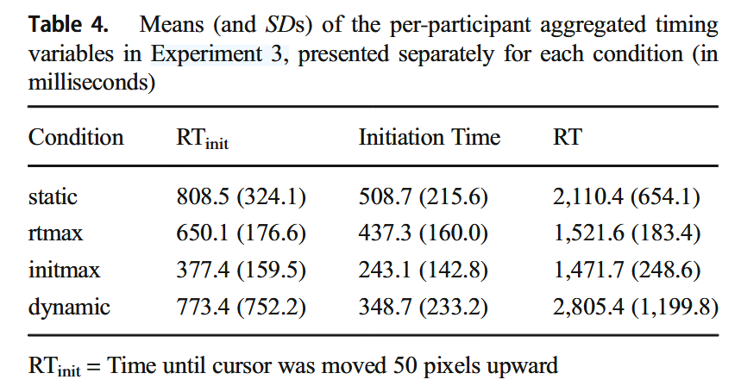
操作检验结果复现
描述性检验
复现结果
在本研究的操纵检验中，选取了三个变量进行方差分析，分别为
RT_{init}：被试将鼠标上移50像素所需时间——反映参与者多快完成有效初始移动；
initiation time：即试验中首次动作响应时间，是参与者动作触发速度；
RT：总反应时
原文结果

Slide 22
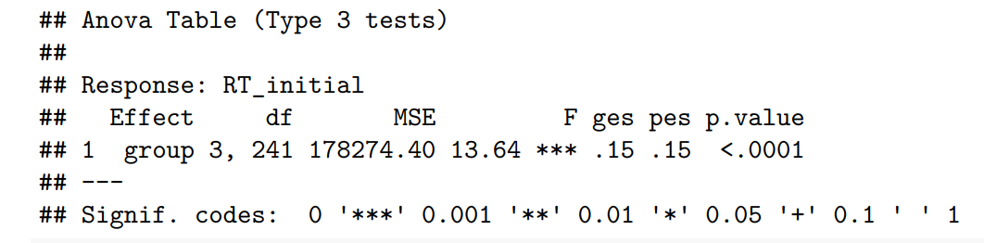
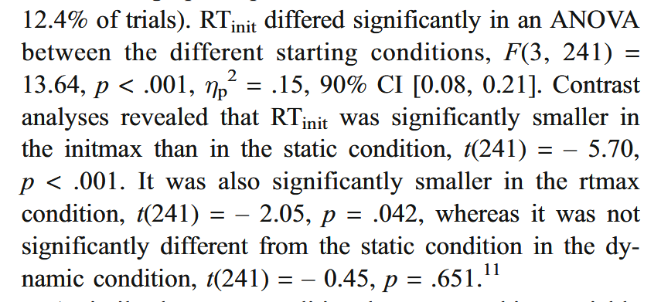
操作检验结果复现
方差分析结果
初始反应时间（RT_{init}）方差分析结果
不同启动程序间的RT_{init}存在显著差异，F(3, 241) = 13.64, p< .001, ηp² = .15, 90% CI [0.08, 0.21]
对比分析表明：
initmax条件的RT_{init}显著短于static条件（t(241) = −5.70, p< .001）。
rtmax条件的RT_{init}也显著短于static条件（t(241) = −2.05, p = .042）。
dynamic条件与static条件无显著差异（t(241) = −0.45, p = .651）。
部分复现结果
部分原文结果

Slide 23
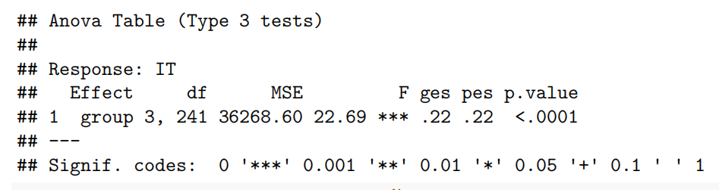

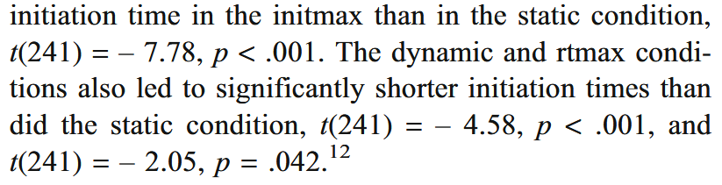
操作检验结果复现
方差分析结果
启动时间（IT）方差分析结果
不同启动程序间启动时间差异显著，F(3, 241) = 22.69, p< .001, η_{p}² = .22, 90% CI [0.14, 0.29]
对比分析显示：
initmax条件的启动时间显著短于static条件（t(241) = −7.78, p< .001）。
dynamic（t(241) = −4.58, p< .001）和rtmax条件（t(241) = −2.05, p = .042）的启动时间也显著短于static条件。
部分复现结果
部分原文结果

Slide 24
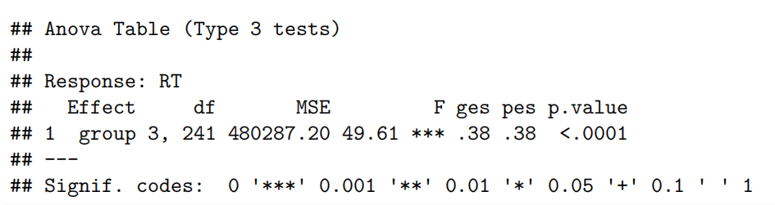
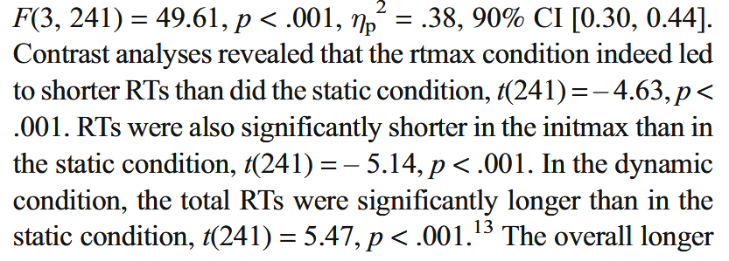
操作检验结果复现
方差分析结果
总反应时（RT）方差分析结果
启动程序对RT有显著影响，F(3, 241) = 49.61, p< .001, η_{p}² = .38, 90% CI [0.30, 0.44]
对比分析结果：
rtmax条件的RT显著短于static条件（t(241) = −4.63, p< .001）。
initmax条件的RT也显著短于static条件（t(241) = −5.14, p< .001）。
dynamic条件的RT显著长于static条件（t(241) = 5.47, p< .001）。
部分复现结果
部分原文结果

Slide 25

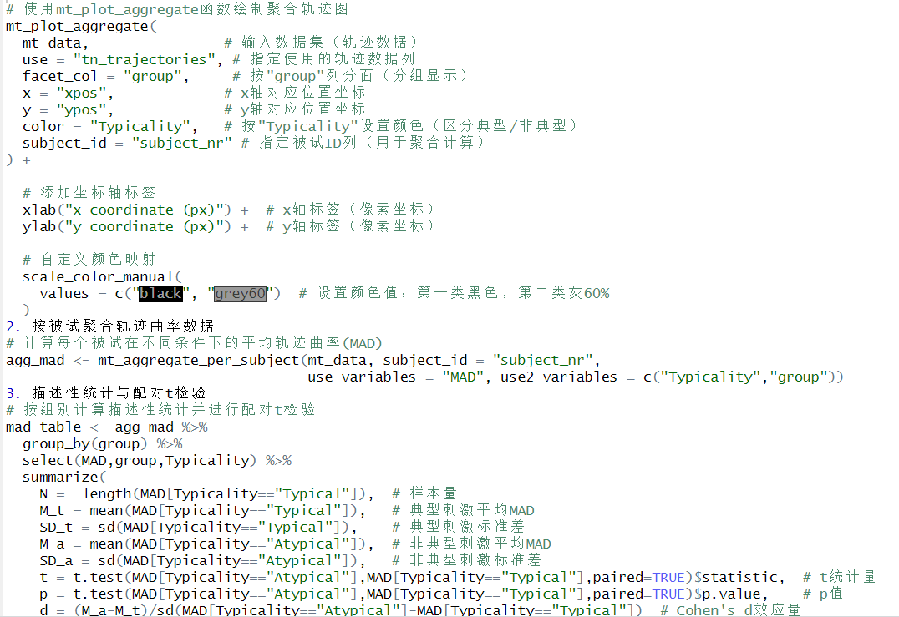
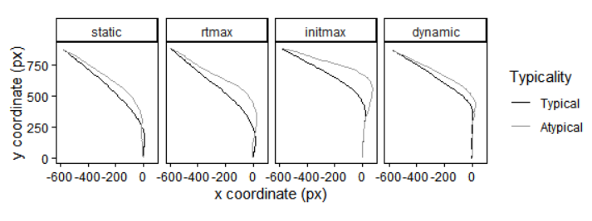
聚合轨迹曲率的结果复现
平均时间归一化轨迹
1）在所有启动程序下，非典型样例的聚合轨迹相较于典型样例更大程度地向未被选择选项偏离。与static和rtmax条件相比，dynamic和initmax条件通常导致垂直向上运动的时间延长。
此外，典型性效应在initmax条件下表现得尤为明显。

Slide 26
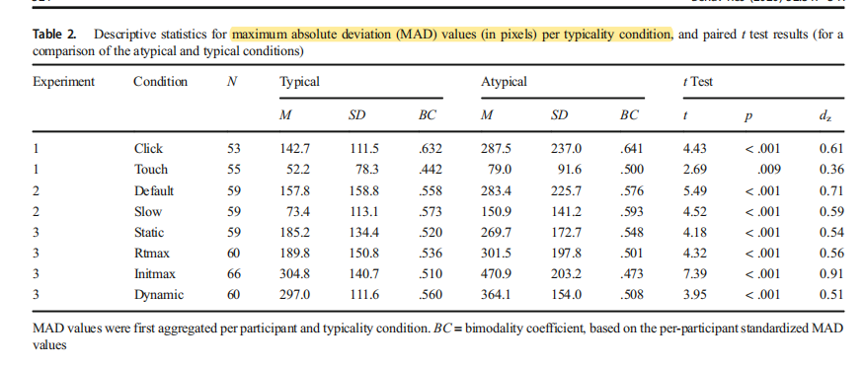
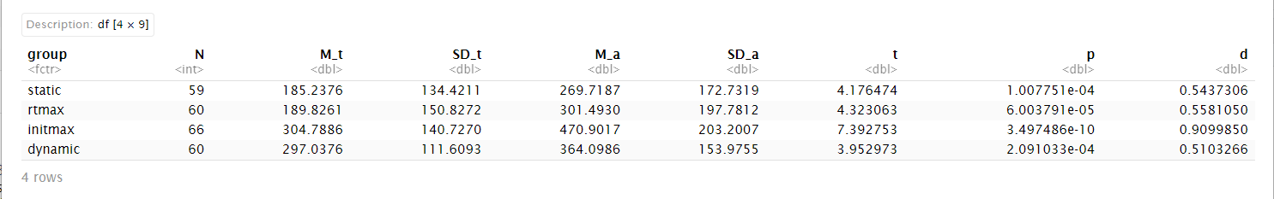
聚合轨迹曲率部分的结果复现
MAD聚合比较
2）描述性统计结果、配对样本t检验结果，及不同组别和刺激类型的MAD均值比较图：
原文结果如上：
复现结果如下：

Slide 27
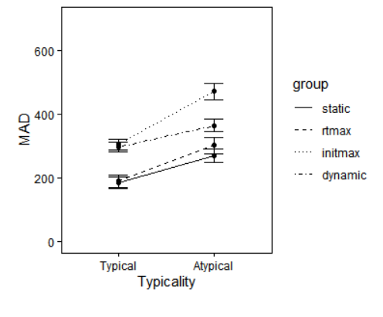
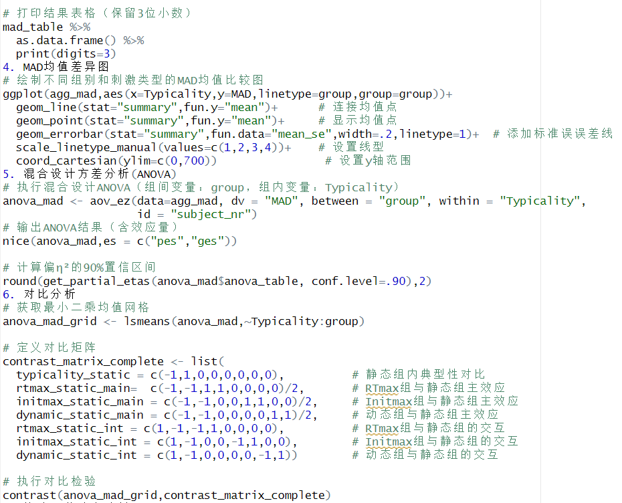
聚合轨迹曲率部分的结果复现
2）描述性统计结果、配对样本t检验结果，及不同启动程序和刺激类型的MAD均值比较图：

Slide 28
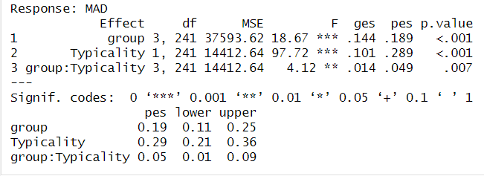
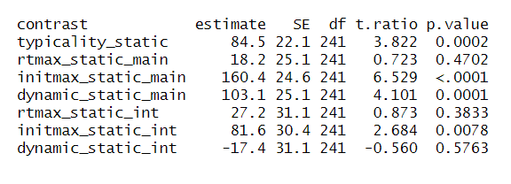
聚合轨迹曲率部分的结果复现
3）重复测量方差分析
以每位参与者聚合的MAD值为因变量、典型性（非典型vs典型）为组内变量，启动程序（static vs rtmax vs initmax vs dynamic）为组间变量进行重复测量方差分析：

Slide 29
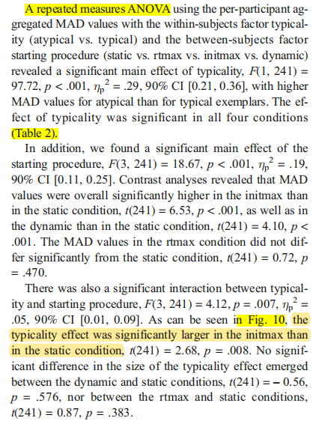
聚合轨迹曲率部分的结果复现
3）重复测量方差分析
复现结果如上图：
原文表述如上：

Slide 30
聚合轨迹曲率部分的结果复现
3）重复测量方差分析
·针对启动程序主效应进行进一步的对比分析，结果发现：
initmax条件下的MAD值显著高于static start，t(241) = 6.53, p < .001；dynamic start同样显著高于static start，t(241) = 4.10, p < .001而rtmax条件下的MAD值与static start无显著差异；
·针对交互效应显著进行进一步的对比分析，结果发现：
在initmax条件下的典型性效应显著大于static start，t(241) = 2.68, p = .008；而dynamic 与static start、rtmax与static start间均未发现典型性效应的显著差异。
①刺激类型的主效应在四种实验条件下均显著，F(1, 241) = 97.72, p < .001, η_{p}² = .29, 90% CI [0.21, 0.36]，非典型性的MAD高于典型性的。详见描述性统计部分结果。
②启动程序的主效应显著，F(3, 241) = 18.67, p < .001, η_{p}² = .19,90% CI [0.11, 0.25]。
③刺激类型与启动程序的交互效应显著, F(3, 241) = 4.12, p = .007, η_{p}² =.05, 90% CI [0.01, 0.09]。

Slide 31
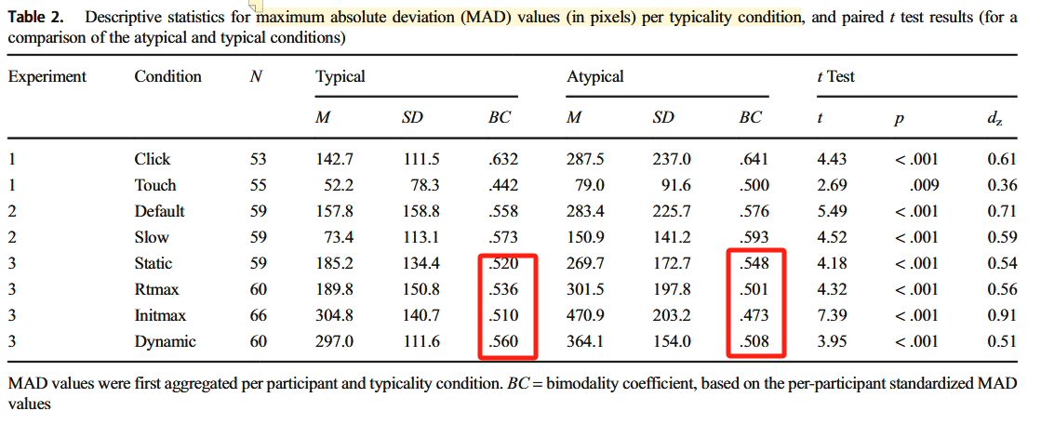
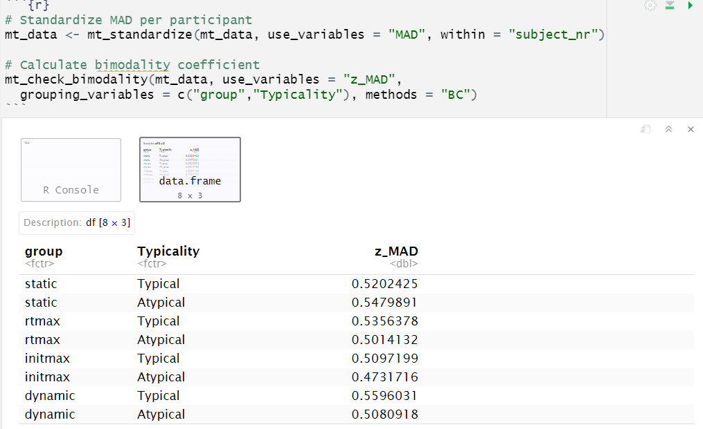
轨迹形状分布的结果复现
1）参与者在每个刺激类型和启动程序下的标准化MAD值的双峰系数
原文结果：
复现结果：

Slide 32
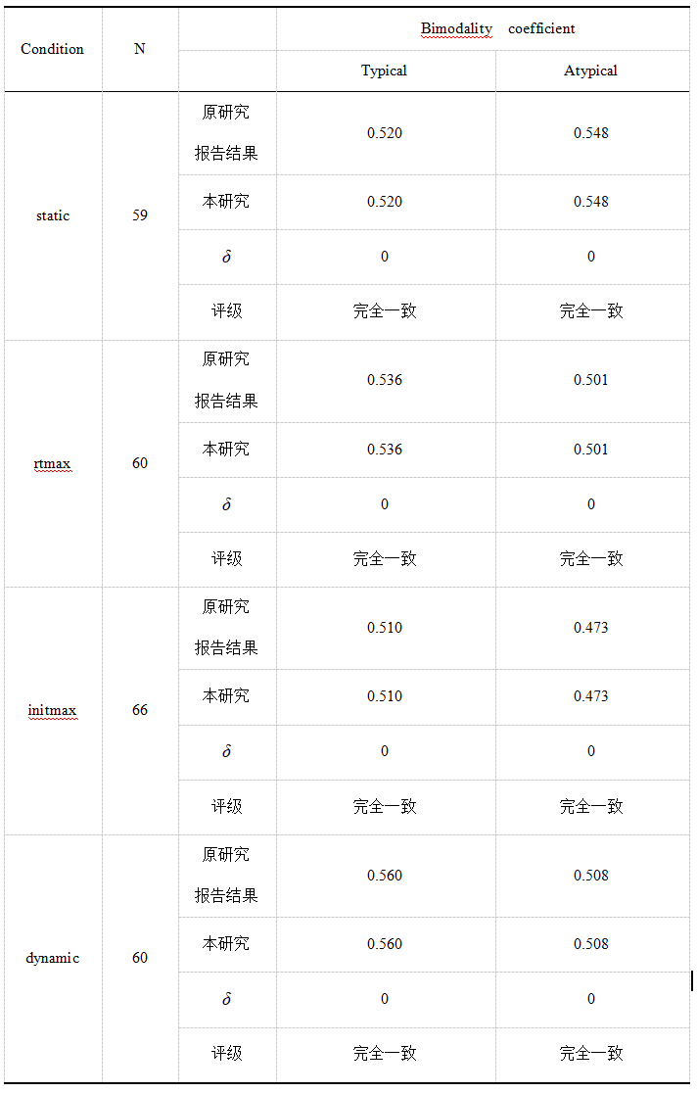
轨迹形状分布部分的结果复现
1）参与者在每个典型性和实验条件下的标准化MAD值
的双峰系数描述性统计结果的比较

Slide 33
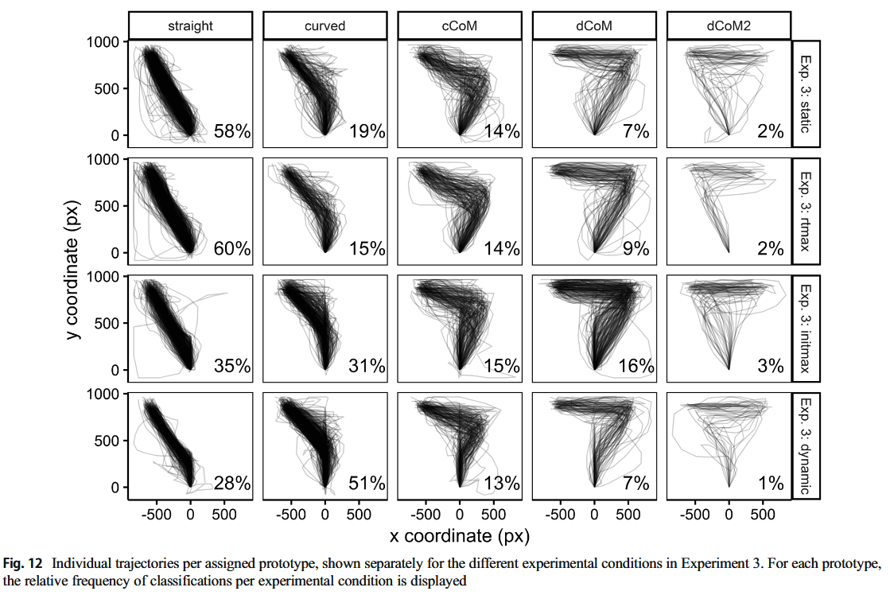
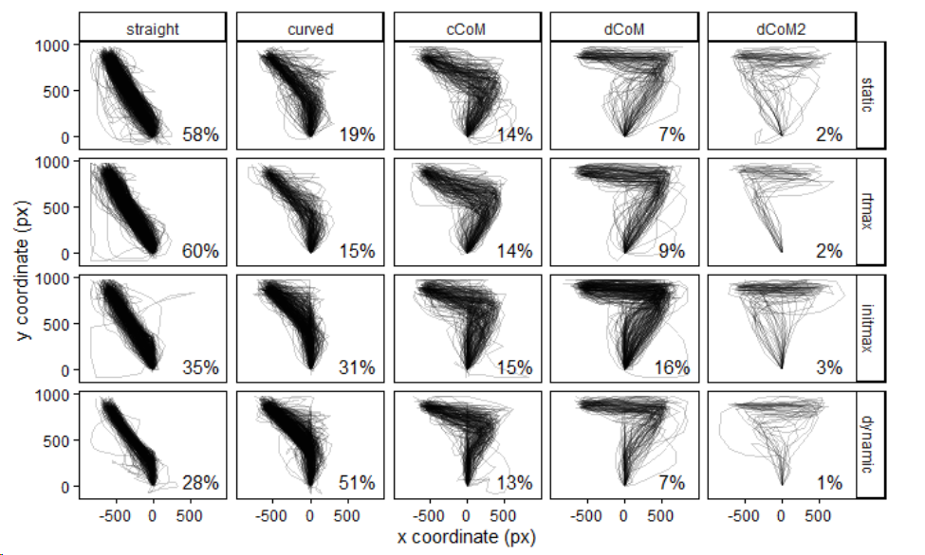
轨迹形状分布部分的结果复现
2）量化和统计检验不同启动程序下轨迹类型频率的差异
先将实验3收集到的轨迹映射至实验1和2中使用的同一组原型集上
原文结果：
复现结果：

Slide 34
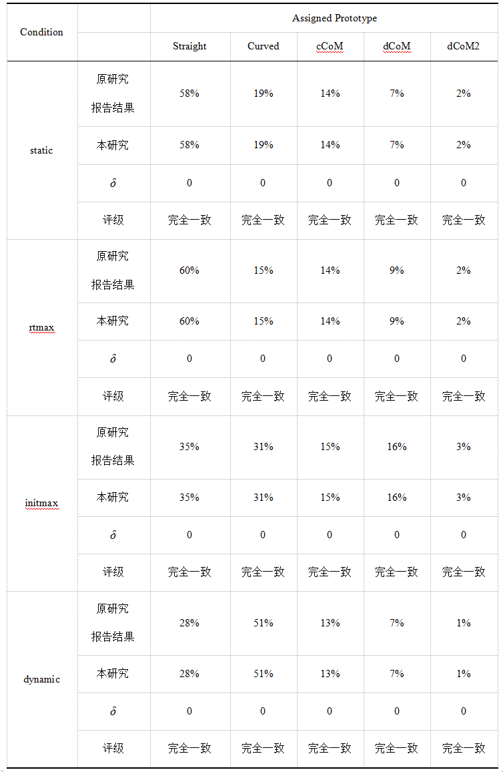
轨迹形状分布部分的结果复现
2）不同启动条件下各原型的分类相对频率分布
描述性统计结果的比较

Slide 35
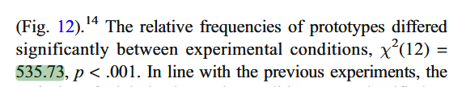
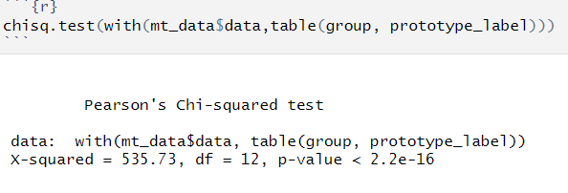
轨迹形状分布部分的结果复现
2）量化和统计检验不同条件下轨迹类型频率的差异
再通过卡方检验,分析不同的启动程序和轨迹原型分类之间的关联性
原文结果：
复现结果：

Slide 36
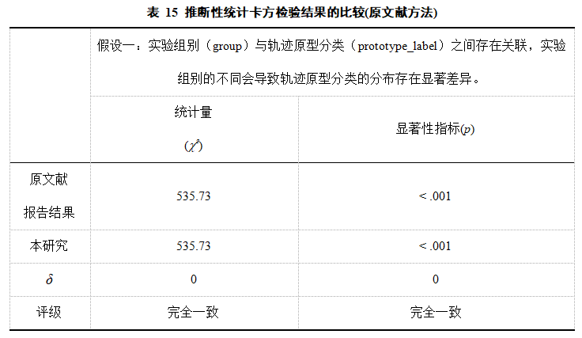
轨迹形状分布部分的结果复现
2）不同启动条件下各原型的分类相对频率分布
推断性统计卡方检验结果的比较
Notes:
结果显示，原型在不同实验条件下的出现频率存在显著差异，

Slide 37
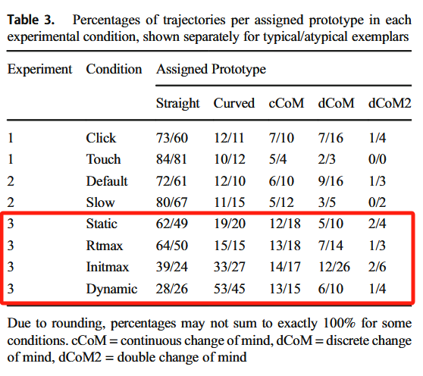
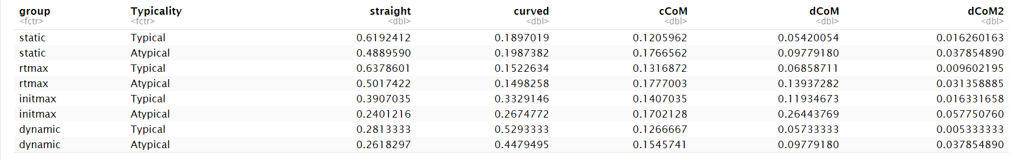
轨迹形状分布部分的结果复现
3）计算各启动程序组在不同刺激类型（典型/非典型）下轨迹分类的相对频率
原文结果：
复现结果：

Slide 38
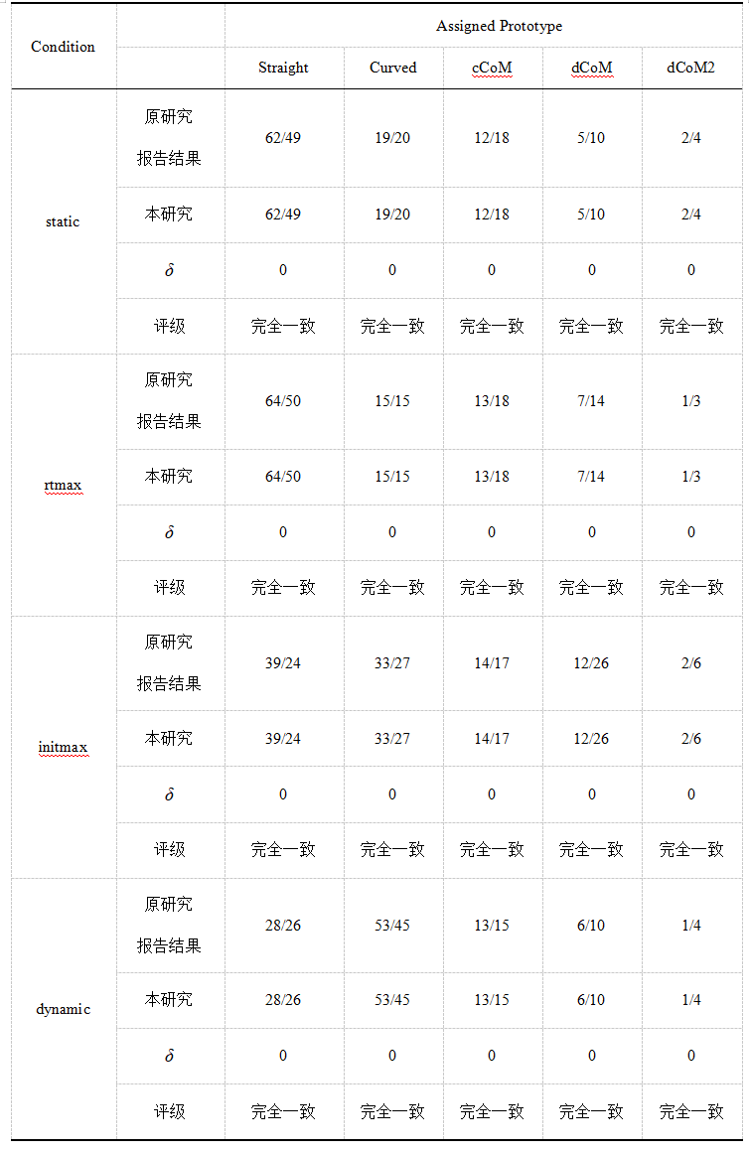
轨迹形状分布部分的结果复现
3）各实验组在不同典型性条件下轨迹分类的相对频率
描述性统计结果的比较
*行代表 实验条件（不同的启动程序）
列代表鼠标轨迹被分类到的原型类别（assigned prototype）单元格数值为典型试次百分比/非典型试次百分比
每个条件下的百分比分母是该条件下所有有效试次的总数
例如，straight:62/49表示：典型条件下，62%的轨迹被分类为straight；非典型条件下，49%的轨迹被分类为straight

Slide 39
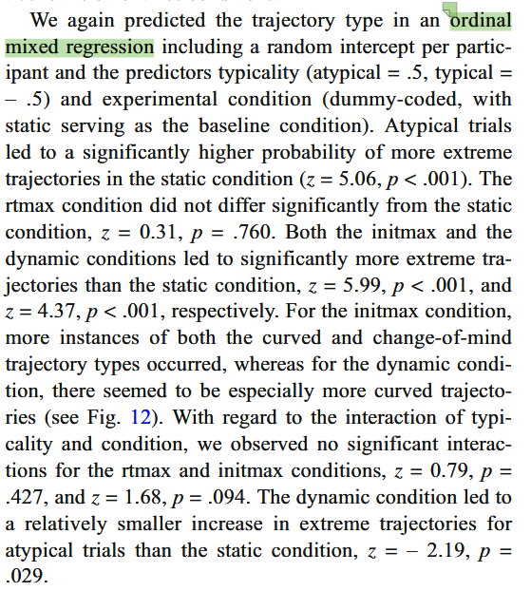
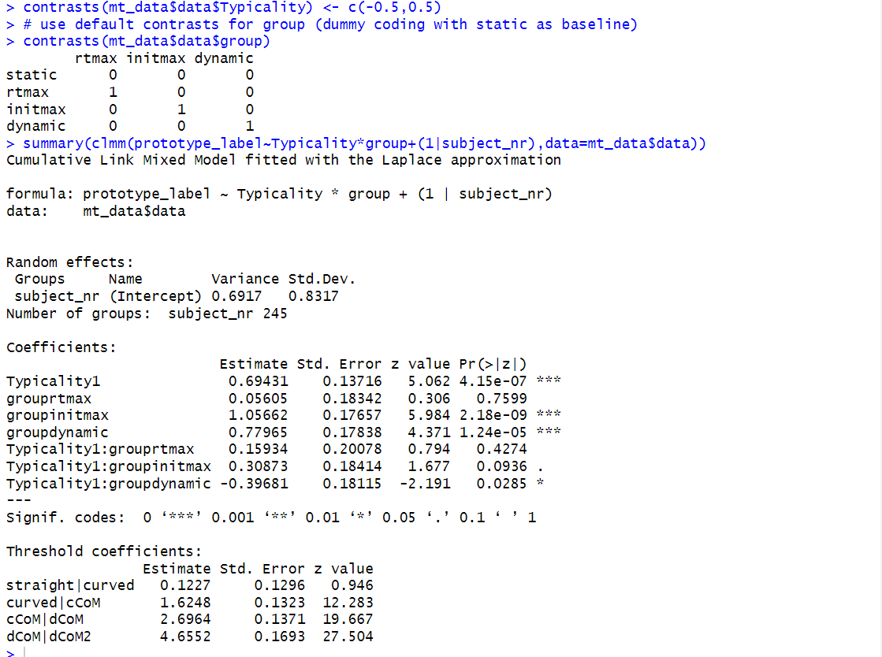
轨迹形状分布部分的结果复现
4）通过有序混合回归模型预测轨迹类型的推断性统计
模型包含每位参与者的随机截距和两个预测变量：刺激类型（非典型 = .5，典型 = – .5）以及启动程序（采用虚拟编码，其中static start作为基线参照）
原文结果：
复现结果：

Slide 40
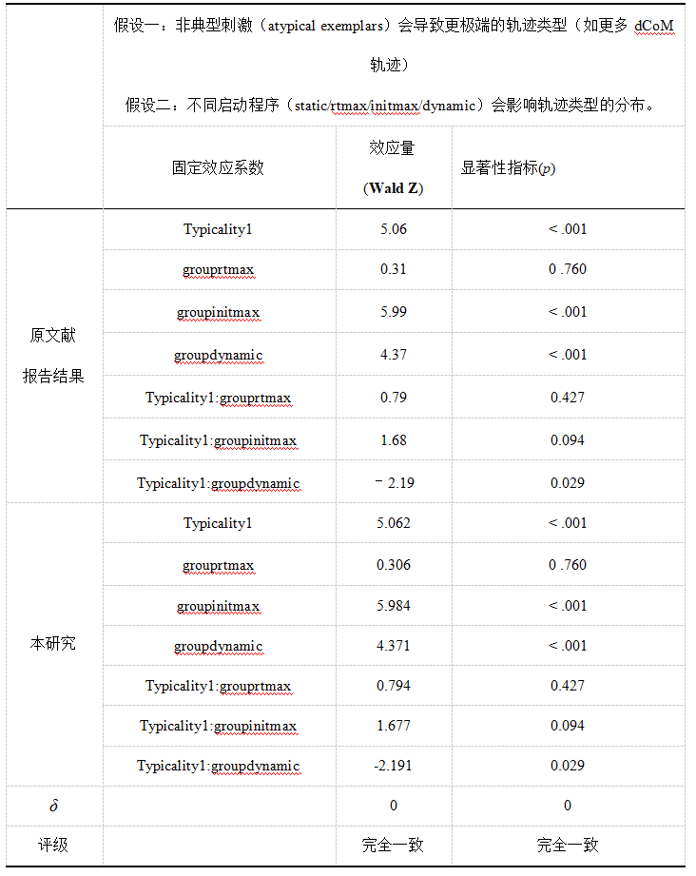
轨迹形状分布部分的结果复现
4）有序混合回归模型的推断性统计结果的比较
Notes:
①在引发极端运动轨迹的概率上，非典型试次在static start下导致更极端轨迹的概率显著更高（z = 5.06，p < .001）。
rtmax条件与static start无显著差异（z = 0.31，p = .760）。
相较于static start，initmax条件和dynamic start均引发显著更极端的运动轨迹（z = 5.99，p < .001；z = 4.37，p < .001）。
②initmax条件下弯曲轨迹（curved）与改变主意（cCoM\dCoM\dCoM2）类轨迹同时增加，而dynamic start尤以弯曲轨迹增多为特征（见图12中比例增加）。
③针对典型性与条件的交互作用，rtmax与initmax条件均未呈现显著交互效应（z = 0.79，p = .427；z = 1.68，p = .094）。
④dynamic start下非典型试次的极端轨迹增幅相对static start较小（z = –2.19，p = .029）。

Slide 41
Part.04
讨论

Slide 42
计算可复现性检验结果分析
数据与代码的完备共享：原文献在OSF平台提供了实验3的完整原始数据及详尽代码，涵盖数据记录、处理到分析的全流程，确保我们精准把握每一个细节，这是复现成功的基石。
清晰的实验设计与操作流程描述：文献对实验3的描述极为详尽，从参与者如何分配到不同启动程序条件（static、rtmax、initmax和dynamic），到每种条件下具体的实验流程，甚至包括了对鼠标移动初始化时间等细节的记录要求，使我们能够完全按照原文献的方法进行复现。
高度一致的分析方法与软件环境： 运用与原文献相同的R语言及其mousetrap包对数据进行处理与分析，确保了分析方法的一致性。同时，对实验条件、数据处理步骤和分析流程进行了精细控制，使其与原文献保持高度一致。
综上所述，正是由于原文献的开放科学实践、清晰的方法描述以及我们团队对细节的严格把控，才使得实验3的结果得以成功复现。这一成功不仅验证了原文献的发现，也为未来相关研究的可复现性提供了有益参考。

Slide 43
Thanks for listening!

